Slide 1
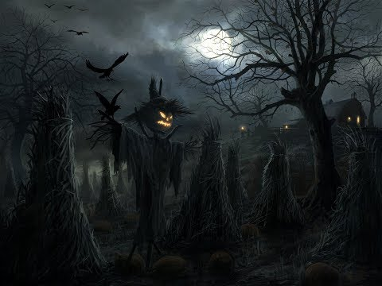
BREAKOUT O SCAPE ROOM
¿CUÁL DE ESTAS PALABRAS ES UN SUSTANTIVO PROPIO?
FAMILIA
RODRIGUEZ
NERVIOSA
HOTEL
EN LA SIGUIENTE ORACIÓN ¿CUÁL ES EL SUJETO?
LOS RAYOS
ESTABAN
AFECTANDO LA LUZ

